Slide 1
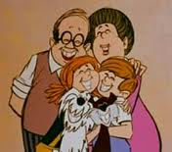
56.1 Zásobník - Přehled vzorů podstatných jmen
Elektronická učebnice - I. stupeň Základní škola Děčín VI, Na Stráni 879/2 – příspěvková organizace Český jazyk
rod ženský
rod mužský
rod střední
Autor: Mgr. Hana Kopčanová
Notes:
Víte, kdo způsobuje angínu, chřipku, nebo neštovice?

Slide 2
56.2 Přehled vzorů podstatných jmen - rod mužský:
Elektronická učebnice - I. stupeň Základní škola Děčín VI, Na Stráni 879/2 – příspěvková organizace Český jazyk
pán
(životný)
muž
(životný)
hrad
(neživotný)
stroj
(neživotný)
1.p. č.j. pán
2.p.č.j. pána
1.p.č.j.muž
2.p.č.j. muže
1.p.č.j.hrad
2.p.č.j.hradu
1.p.č.j.stroj
2.p.č.j.stroje
Pozor!
U podstatných jmen rodu mužského určujeme kromě rodu i životnost.
Podstatná jména rodu mužského neživotná mají koncovku v 1.a 4.p. č.j. shodnou.
Př.: stůl – stůl, hrad - hrad
Podstatná jména rodu mužského životná mají koncovku v 1. a 4.p.č.j. rozdílnou.
Př.: pán – pána, orel – orla, kluk - kluka

Slide 3
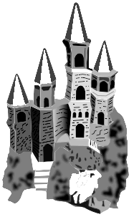
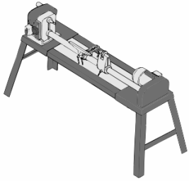
56.3 Vzory podstatných jmen rodu mužského: pán, muž, hrad, stroj
Elektronická učebnice - I. stupeň Základní škola Děčín VI, Na Stráni 879/2 – příspěvková organizace Český jazyk
PÁD | jednotné č. | množné č.
1. | pán | páni
2. | pána | pánů
3. | pánovi | pánům
4. | pána | pány
5. | pane | páni
6. | pánovi | pánech
7. | pánem | pány
PÁD | jednotné č. | množné č.
1. | hrad | hrady
2. | hradu | hradů
3. | hradu | hradům
4. | hrad | hrady
5. | hrade | hrady
6. | hradu | hradech
7. | hradem | hrady
PÁD | jednotné č. | množné č.
1. | muž | muži
2. | muže | mužů
3. | muži | mužům
4. | muže | muže
5. | muži | muži
6. | muži | mužích
7. | mužem | muži
PÁD | jednotné č. | množné č.
1. | stroj | stroje
2. | stroje | strojů
3. | stroji | strojům
4. | stroj | stroje
5. | stroji | stroje
6. | stroji | strojích
7. | strojem | stroji

Slide 4
56.4 Přehled vzorů podstatných jmen – rod ženský:
Elektronická učebnice - I. stupeň Základní škola Děčín VI, Na Stráni 879/2 – příspěvková organizace Český jazyk
žena
růže
píseň
kost
1.p.č.j. žena
2.p.č.j. ženy
1.p.č.j. růže
2.p.č.j. růže
1.p.č.j. píseň
2.p.č.j. písně
1.p.č.j. kost
2.p.č.j. kosti

Slide 5
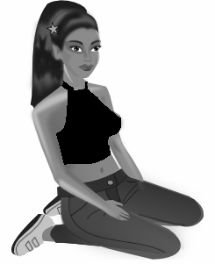
56.5 Vzory podstatných jmen rodu ženského: žena, růže, píseň, kost
Elektronická učebnice - I. stupeň Základní škola Děčín VI, Na Stráni 879/2 – příspěvková organizace Český jazyk
PÁD | jednotné č. | množné č.
1. | žena | ženy
2. | ženy | žen
3. | ženě | ženám
4. | ženu | ženy
5. | ženo | ženy
6. | ženě | ženách
7. | ženou | ženami
PÁD | jednotné č. | množné č.
1. | růže | růže
2. | růže | růží
3. | růži | růžím
4. | růži | růže
5. | růže | růže
6. | růži | růžích
7. | růží | růžemi
PÁD | jednotné č. | množné č.
1. | píseň | písně
2. | písně | písní
3. | písni | písním
4. | píseň | písně
5. | písni | písně
6. | písni | písních
7. | písní | písněmi
PÁD | jednotné č. | množné č.
1. | kost | kosti
2. | kosti | kostí
3. | kosti | kostem
4. | kost | kosti
5. | kosti | kosti
6. | kosti | kostech
7. | kostí | kostmi

Slide 6
56.6 Přehled vzorů podstatných jmen rodu středního:
Elektronická učebnice - I. stupeň Základní škola Děčín VI, Na Stráni 879/2 – příspěvková organizace Český jazyk
město
moře
kuře
stavení
1.p.č.j. město
2.p.č.j. města
1.p.č.j. moře
2.p.č.j. moře
1.p.č.j. kuře
2.p.č.j. kuřete
1.p.č.j. stavení
2.p.č.j. stavení

Slide 7
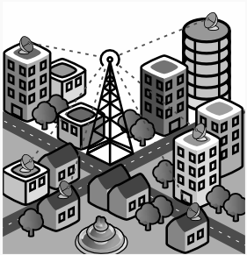
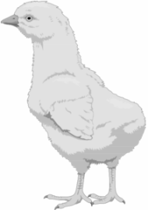
56.7 Vzory podstatných jmen rodu středního: město, moře, kuře, stavení
Elektronická učebnice - I. stupeň Základní škola Děčín VI, Na Stráni 879/2 – příspěvková organizace Český jazyk
PÁD | jednotné č. | množné č.
1. | město | města
2. | města | měst
3. | městu | městům
4. | město | města
5. | město | města
6. | městě | městech
7. | městem | městy
PÁD | jednotné č. | množné č.
1. | moře | moře
2. | moře | moří
3. | moři | mořím
4. | moře | moře
5. | moře | moře
6. | moři | mořích
7. | mořem | moři
PÁD | jednotné č. | množné č.
1. | kuře | kuřata
2. | kuřete | kuřat
3. | kuřeti | kuřatům
4. | kuře | kuřata
5. | kuře | kuřata
6. | kuřeti | kuřatech
7. | kuřetem | kuřaty
PÁD | jednotné č. | množné č.
1. | stavení | stavení
2. | stavení | stavení
3. | stavení | stavením
4. | stavení | stavení
5. | stavení | stavení
6. | stavení | staveních
7. | stavením | staveními

Slide 8
56.9 Zdroje:
Elektronická učebnice - I. stupeň Základní škola Děčín VI, Na Stráni 879/2 – příspěvková organizace Český jazyk
http://www.vizimano.hu/images/mesek/mezga_csalad.jpg
Obrázky z databáze klipart

Slide 9
56.10 Anotace
Elektronická učebnice - I. stupeň Základní škola Děčín VI, Na Stráni 879/2 – příspěvková organizace Český jazyk
Autor | Mgr. Hana Kopčanová
Období | 01 – 06 /2012
Ročník | 4. – 5. ročník
Klíčová slova | Vzory podstatných jmen
Anotace | Prezentace popisuje formou zásobníku přehled vzorů podstatných jmen.

